Slide 1
關聯式資料庫

Slide 2
資料庫的歷史
資料庫，簡而言之可視為電子化的檔案櫃——儲存電子檔案的處所，使用者可以對檔案中的資料執行新增、擷取、更新、刪除等操作。
1. Hierarchical databases.
2. Network databases.
3. Relational databases.
4. Object-oriented databases.

Slide 3
關聯式資料庫(Relational Database)
1970, Dr. E.F.Codd所發明, 以資料表型式為資料儲存的基礎, 定義以下幾個名詞：
Table(資料表)
Column(欄)
Row(列)
Primary Key(主索引鍵)
Foreign Key(外部索引鍵)
Relationship(關聯)

Slide 4
舉例說明
電話簿
Primary Key
編號 | 姓名 | 電話 | 地址
1 | 張三 | 999-9999 | TP
2 | 李四 | 888-8888 | TP
3 | 王五 | 777-7777 | KS
Relationship
標會紀錄
Foreign Key
日期 | 編號 | 金額
1/1 | 1 | 1100
1/1 | 2 | 1200
1/1 | 3 | 1300
2/1 | 1 | 1250
2/1 | 2 | 1100
2/1 | 3 | 1230

Slide 5
資料庫系統(RDBMS) Relational Database Management System
Mainframe
Oracle, IBM db2, Sybase, Informix
PC
dBase III, Clipper, Fox Pro, Access
Client/Server
MySQL, SQL Server, PostgreSQL
Cloud IaaS(Infrastructure as a Service)
PaaS(Platform as a Service)
SaaS(Software as a Service)

Slide 6
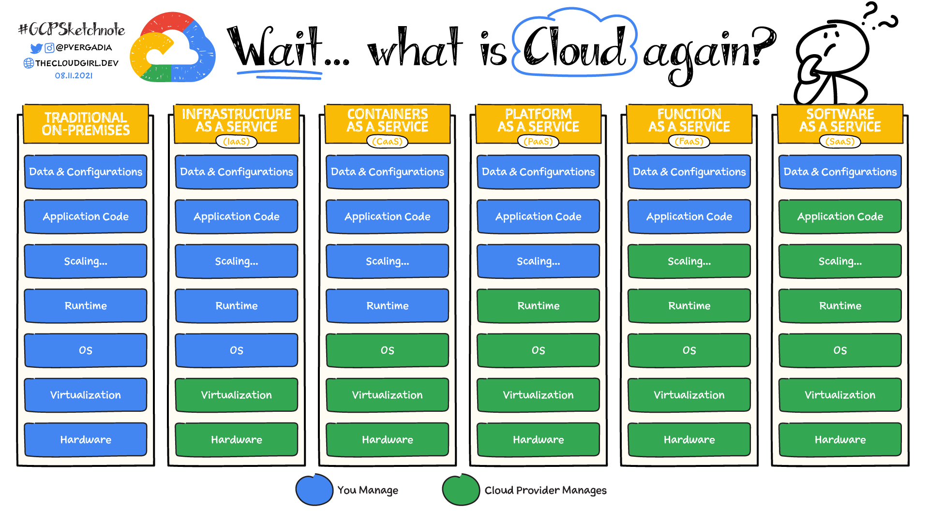
IaaS、PaaS、SaaS

Slide 7
目前SQL Server使用狀況
ChatGPT:
全球資料庫系統的排行
SQL Server On-Premises以及Cloud的佔比為何
SQL Server 雲端的使用Azure SQL, Managed Instance, VM企業使用的佔比

Slide 8
Access中建立資料庫

Slide 9
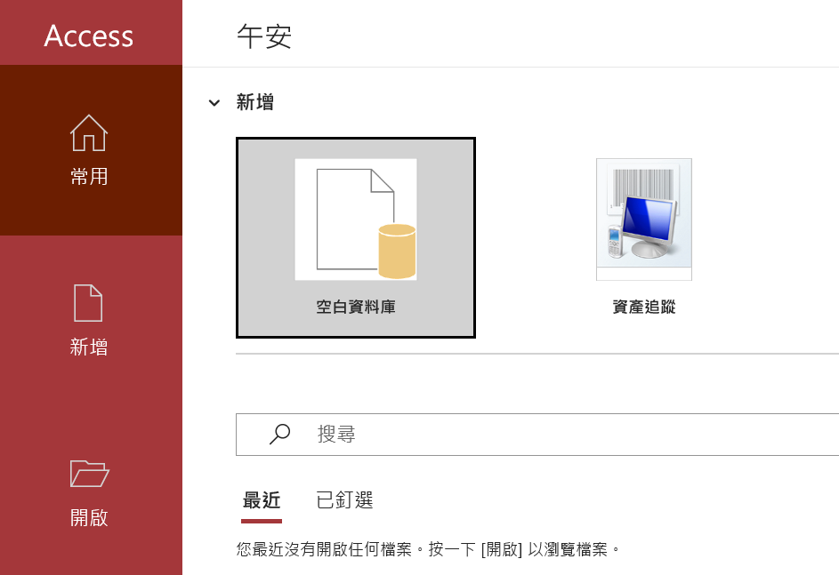
點選空白資料庫

Slide 10
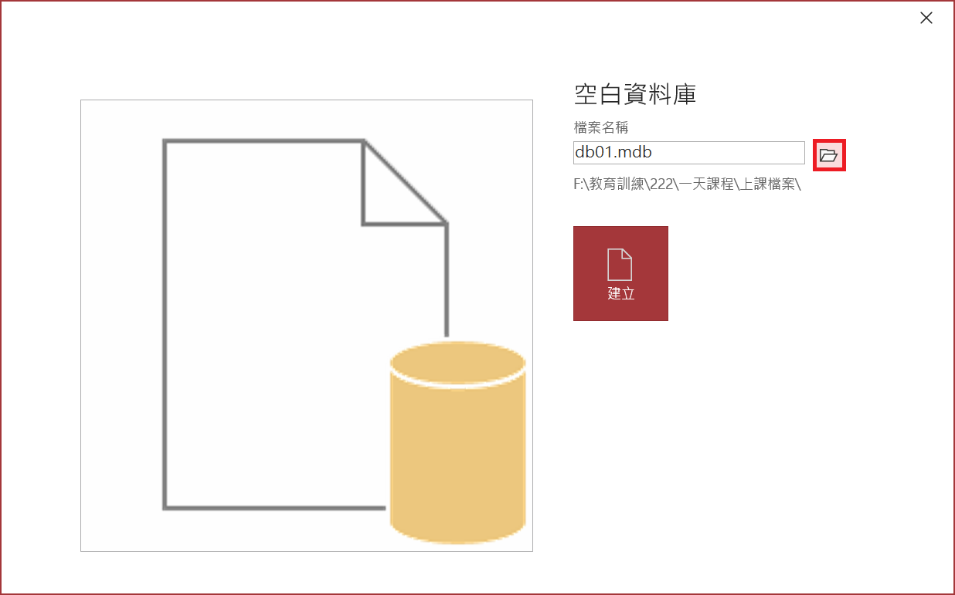
點選資料夾圖示

Slide 11
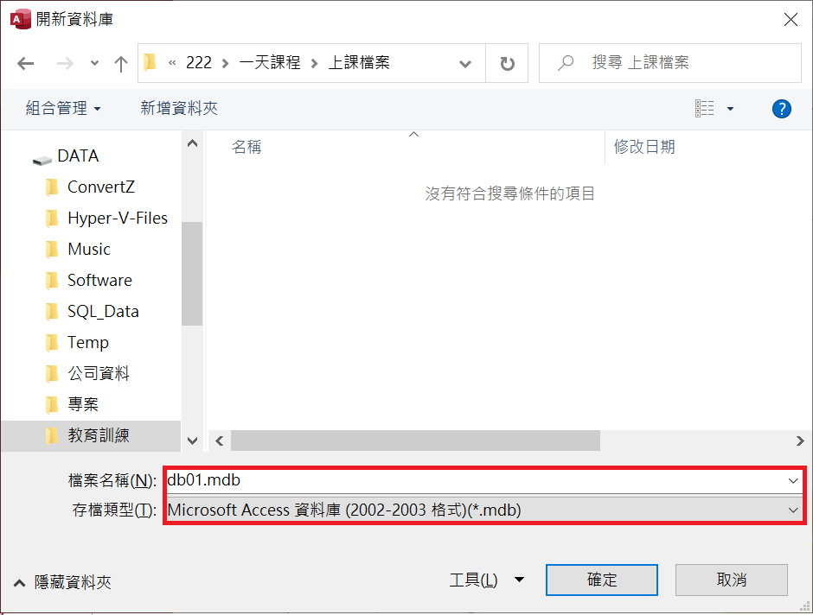
變更檔案名稱以及存檔類型

Slide 12
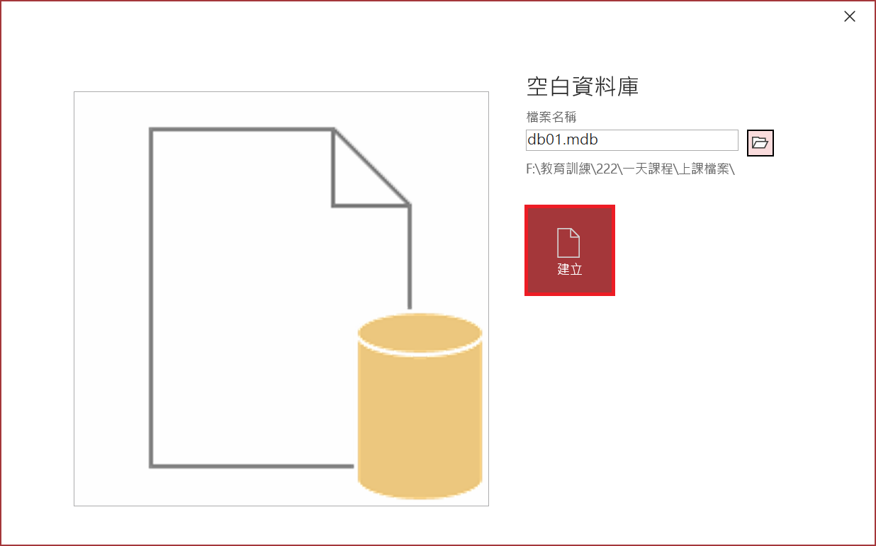
按建立圖示

Slide 13
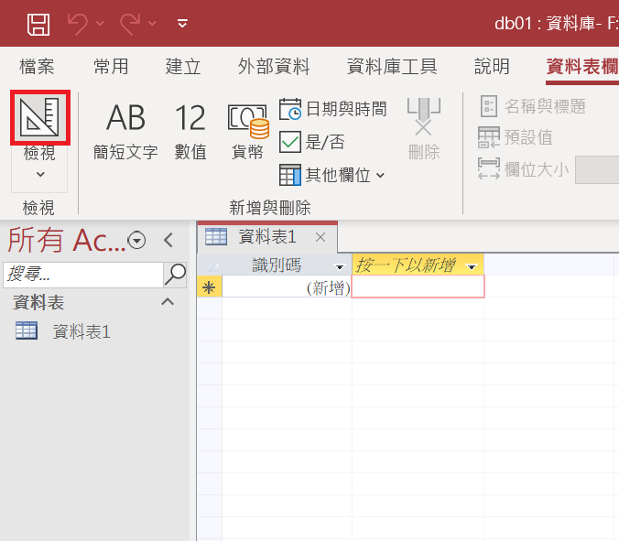
切換到設計檢視

Slide 14
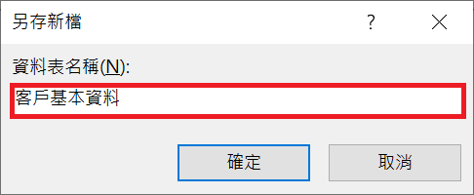
鍵入資料表名稱”客戶基本資料“

Slide 15
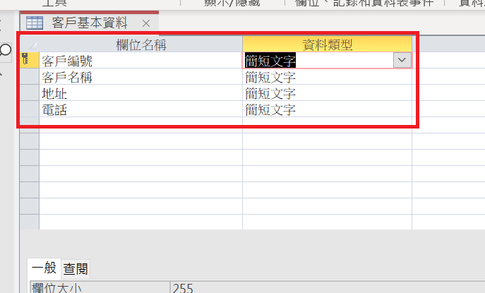
輸入欄位名稱以及資料型別

Slide 16
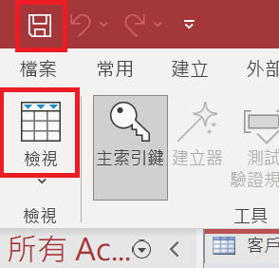
按下存檔後點選資料工作表檢視

Slide 17
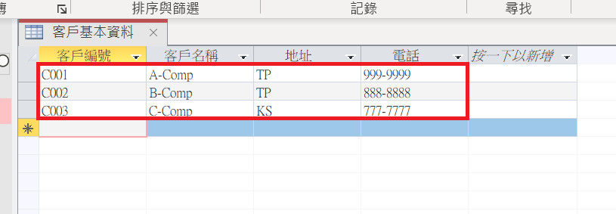
鍵入資料

Slide 18
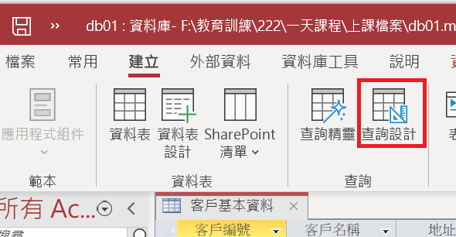
點選查詢設計

Slide 19
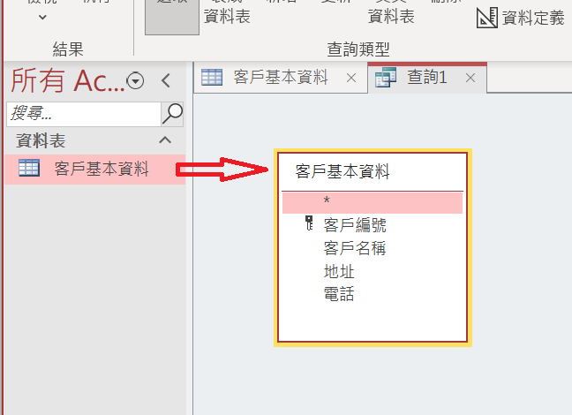
將客戶基本資料拖曳至查詢區域

Slide 20
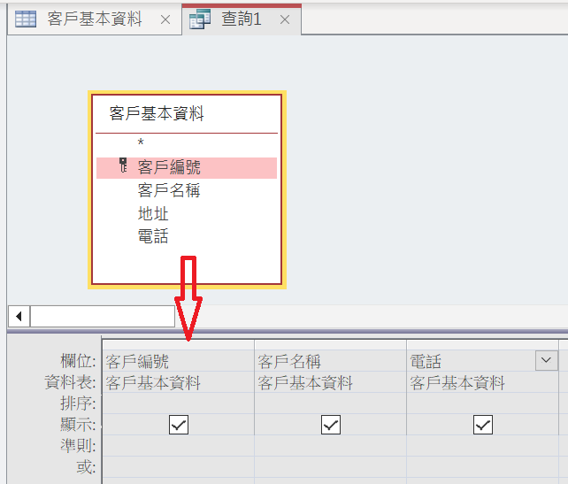
點選欄位至下方

Slide 21
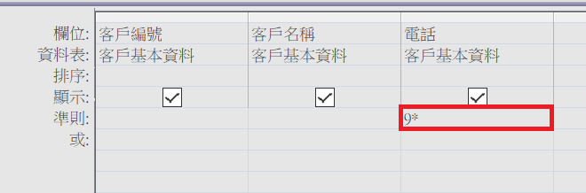
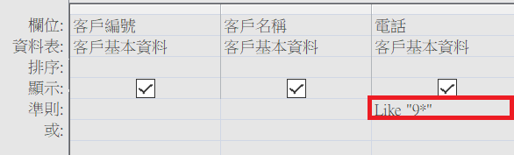
在準則的欄位中鍵入 9* 按Enter鍵, 自動變成Like “9*”

Slide 22
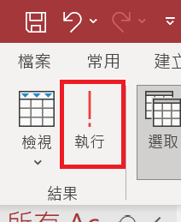
按執行查看結果

Slide 23
資料型別-數值
Byte(位元組): 0 ~ 255
Integer(整數): -32768 ~ 32767
Long Integer(長整數): -2³¹~2³¹-1
Single(單精準數):7位有效位數
Double(雙精準數):15位有效位數
Decimal(小數點):最多28位數

Slide 24
資料型別-文字、日期時間、布林值
Text: 簡短文字(1 ~ 255個字元)
Memo: 長文字(最多65536個字元)
DateTime: 日期時間
Boolean: 布林值(是/否)

Slide 25
建立員工資料表
員工基本資料
新增以下資料
欄位名稱 | 資料型別 | 備註
員工編號 | 數值(長整數) | 主索引鍵
員工姓名 | 簡短文字(10)
薪資 | 數值(長整數)
出生年月日 | 日期時間
員工編號 | 員工姓名 | 薪資 | 出生年月日
1 | John | 40000 | 1980-1-1
2 | Peter | 46000 | 1981-1-1
3 | Linda | 42000 | 1982-1-1
4 | Alice | 38000 | 1983-1-1

Slide 26
查詢資料
查詢薪資低於40000的員工
查詢薪資介於30000以及40000之間的員工
查詢員工編號=3的員工
查詢出生年月日在1982-1-1以前的員工
查詢姓名以A開頭的員工
查詢姓名以A結尾的員工
查詢姓名中包含A的員工
查詢姓名不等於John的員工

Slide 27
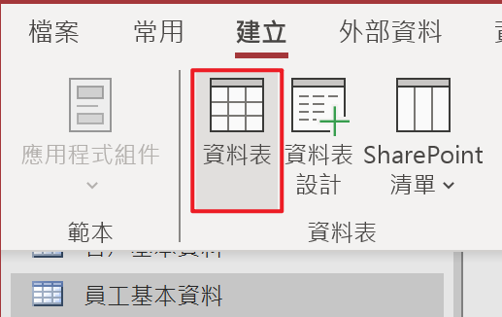
建立=> 資料表

Slide 28
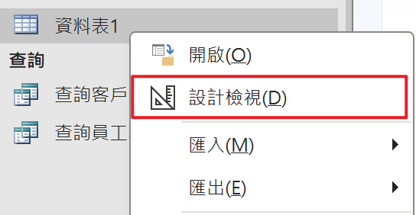
切換為設計檢視

Slide 29
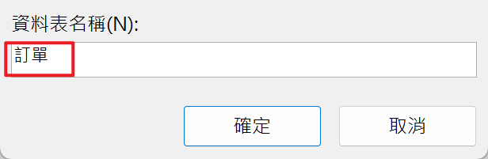
儲存=>資料表名稱: 訂單

Slide 30
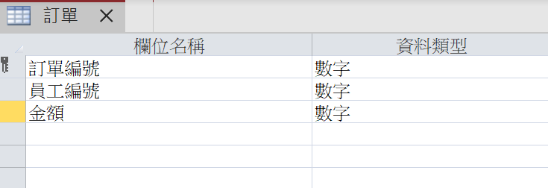
建立資料表欄位如下圖

Slide 31
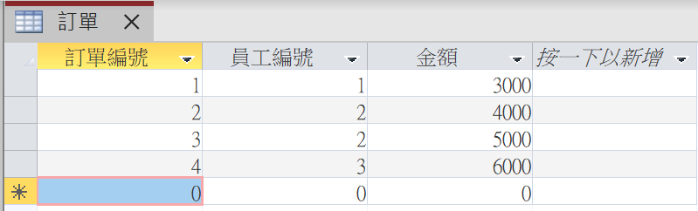
新增下列資料

Slide 32
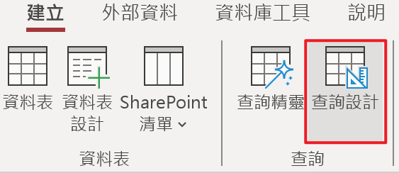
建立查詢設計

Slide 33
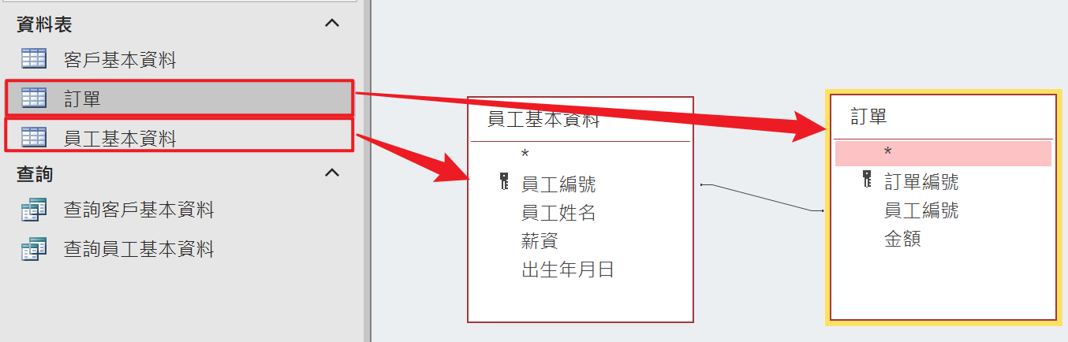
將”訂單”以及”員工基本資料”拖曳至畫面

Slide 34
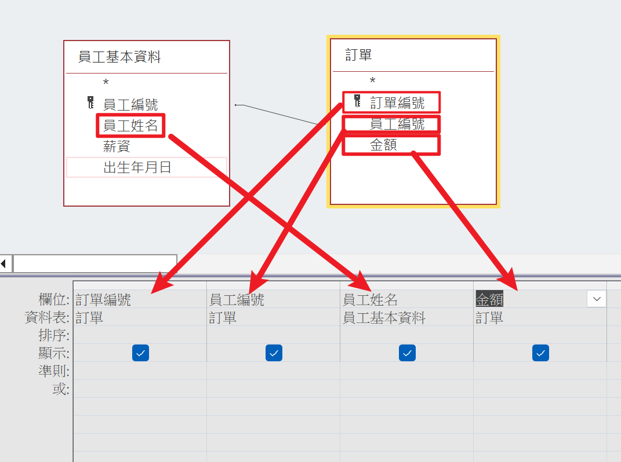
選取下圖中的欄位

Slide 35
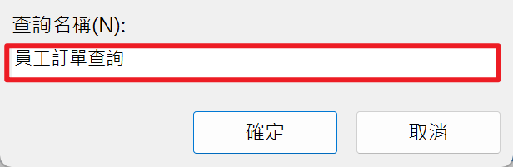
儲存為”員工訂單查詢”

Slide 36
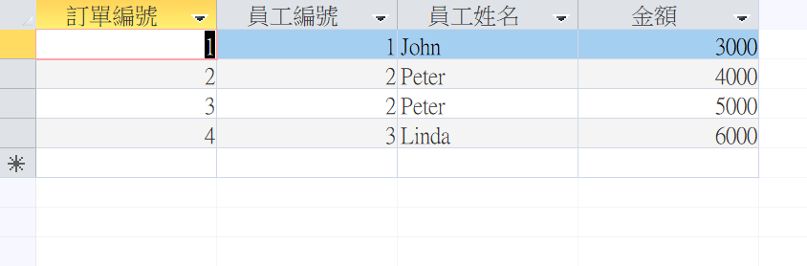
按執行查看結果

